Slide 1
Introducción a Deep Learning con Tensorflow
José Laruta - jose.laruta@ieee.org
Elemental

Slide 2
AGENDA
REDES NEURONALES
  El concepto de neurona
  Funciones de activacion
  Redes neuronales profundas
      Redes densamente conectadas
      Redes convolucionales
      Redes recurrentes
MACHINE LEARNING
  Qué es? Para qué sirve?
  Conceptos Básicos
      Aprendizaje Supervisado
      Recordando nuestros orígenes: Regresión lineal
      Descenso de gradiente

Slide 3
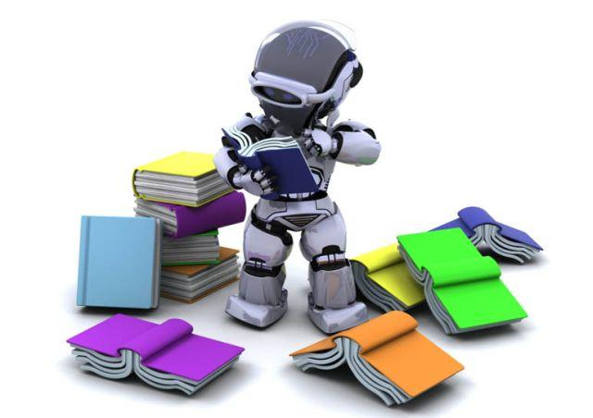
MACHINE LEARNING
Subcampo de la inteligencia artificial.
Modelos de aprendizaje.
Se basa en la búsqueda de patrones en grandes cantidades de datos.

Slide 4

Tipos de Aprendizaje Automático
Aprendizaje Supervisado.
Aprendizaje No Supervisado.
Aprendizaje por Refuerzo.

Slide 5

Tipos de Aprendizaje Automático

Slide 6
Poniendo el ejemplo, Aprendizaje Supervisado
Conjunto de datos etiquetados previamente.
Mientras más datos, mejor.
Buscamos generalizar para nuevos casos.

Slide 7
Aprendizaje Supervisado
Regresión (salida contínua)
Clasificación (salida discreta)

Slide 8
Aprendizaje Supervisado
Regresión (salida contínua)
  Estimación del precio de una casa
Clasificación (salida discreta)
  Detección de rostros en imágenes

Slide 9
Patrones ocultos, Aprendizaje No Supervisado
Conjunto de datos no etiquetados.
Mayor abundancia.
Se buscan patrones inmersos en los datos

Slide 10
Aprendizaje No Supervisado
Clustering (Agrupación de datos)
  Segmentación de clientes
Visualización (Reducción de dimensionalidad)
  Visualización de datos de gran dimensionalidad

Slide 11
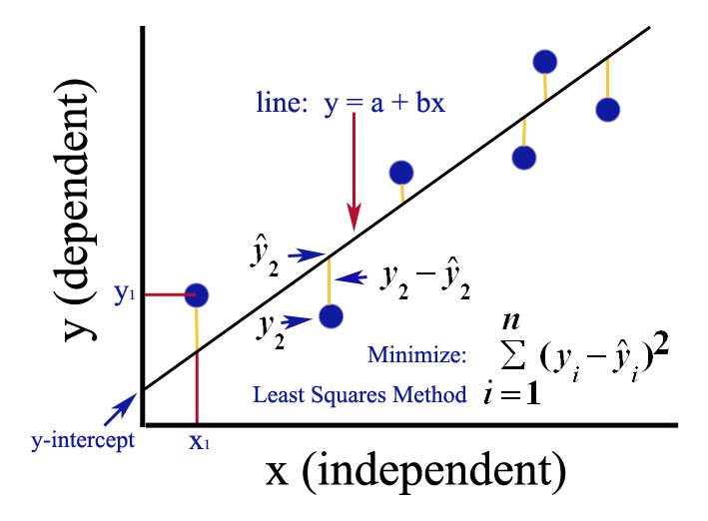
Regresión Lineal

Slide 12
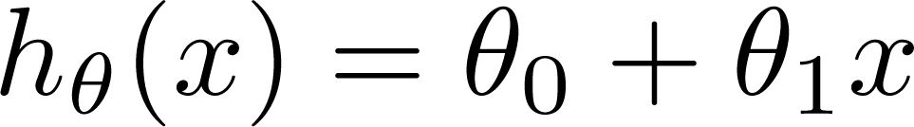
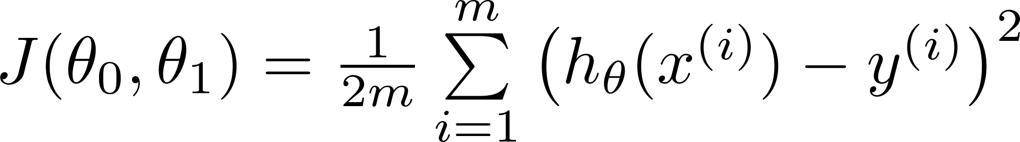
Modelo de la regresión lineal
Hipótesis:
Función de costo:

Slide 13
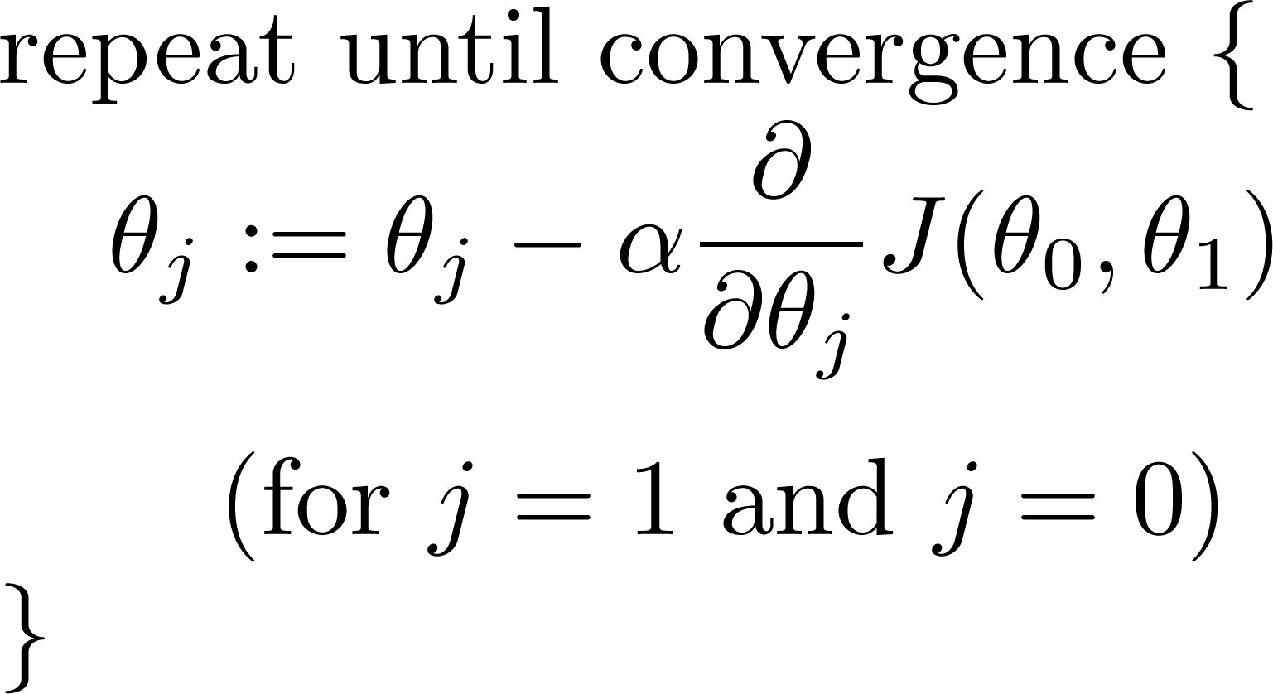
Descenso de gradiente

Slide 14
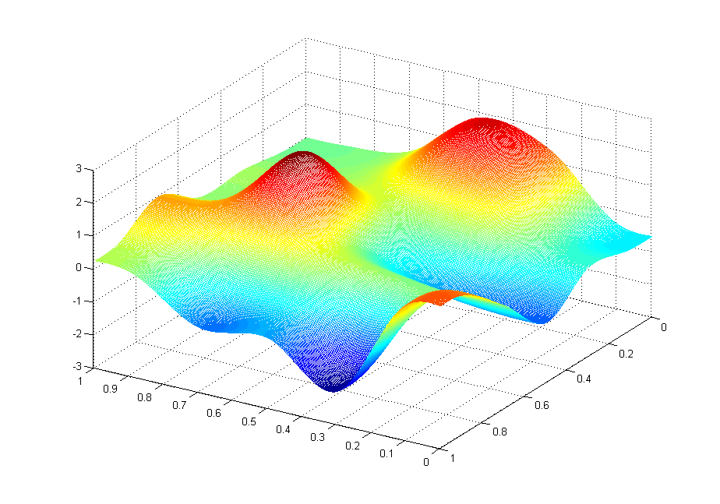
J(θ₀,θ₁)
θ₁
θ₀

Slide 15
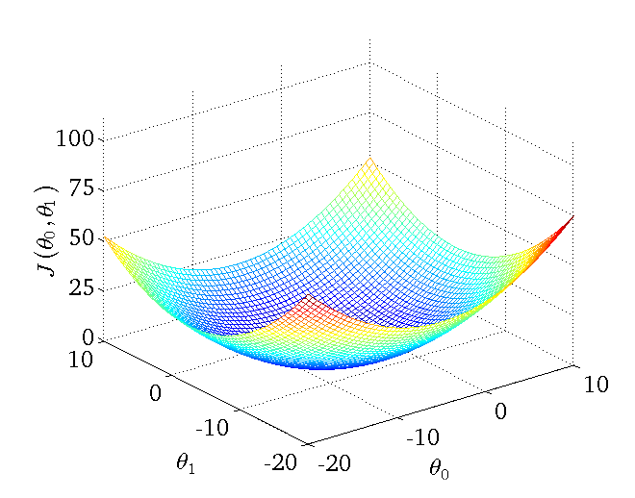
Descenso de Gradiente

Slide 16

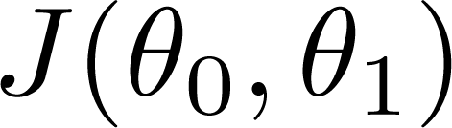


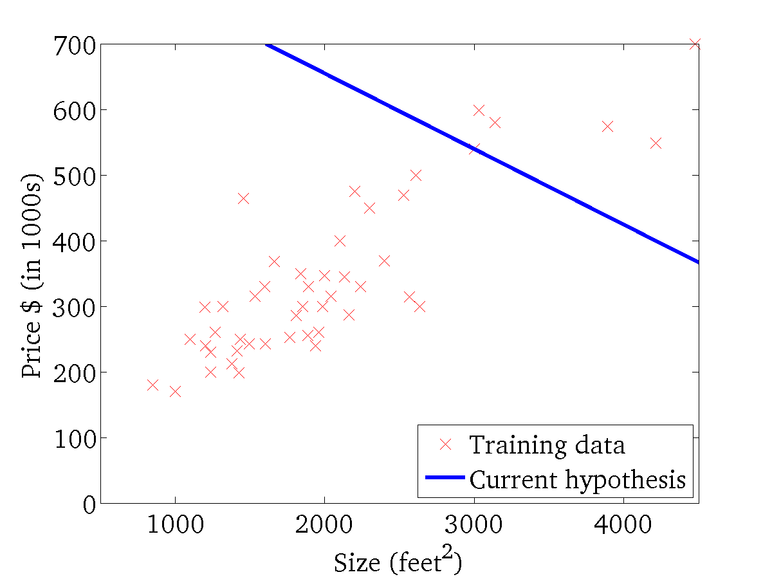
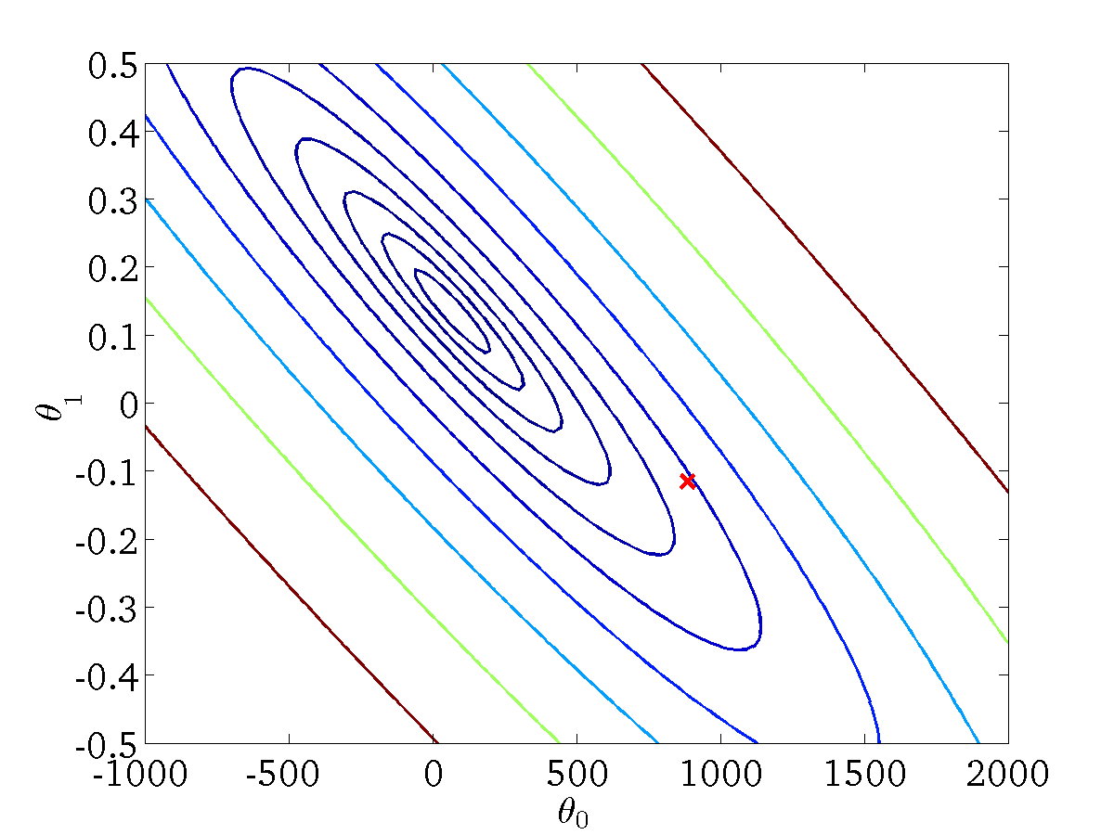
(for fixed , this is a function of x)
(function of the parameters )

Slide 17
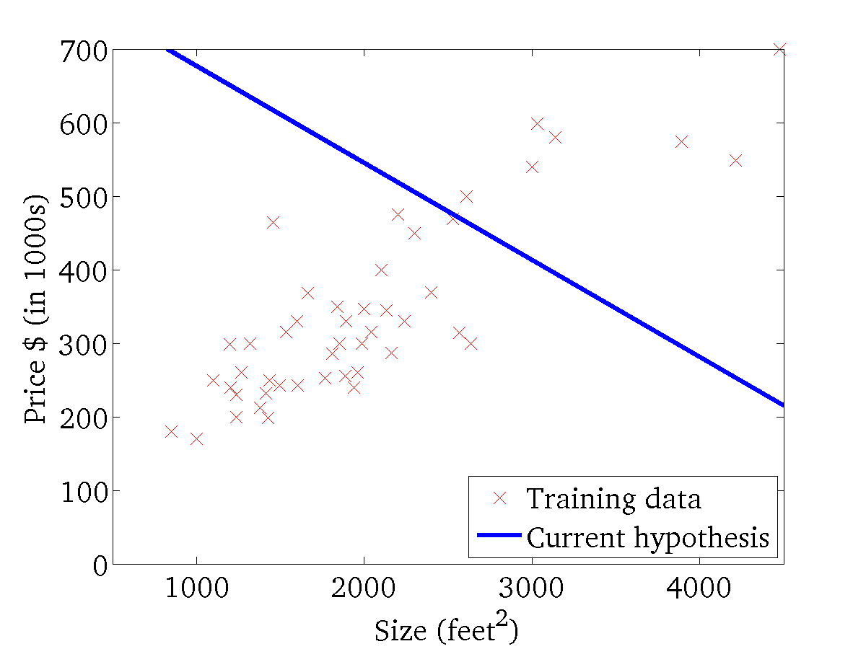

(for fixed , this is a function of x)
(function of the parameters )

Slide 18
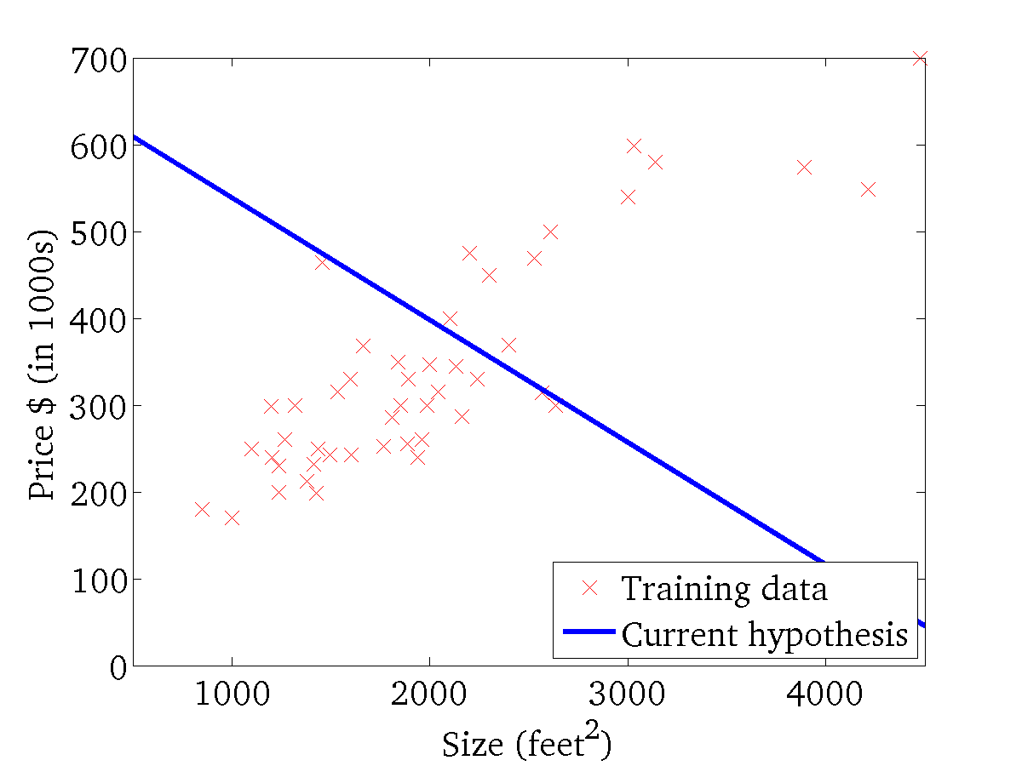
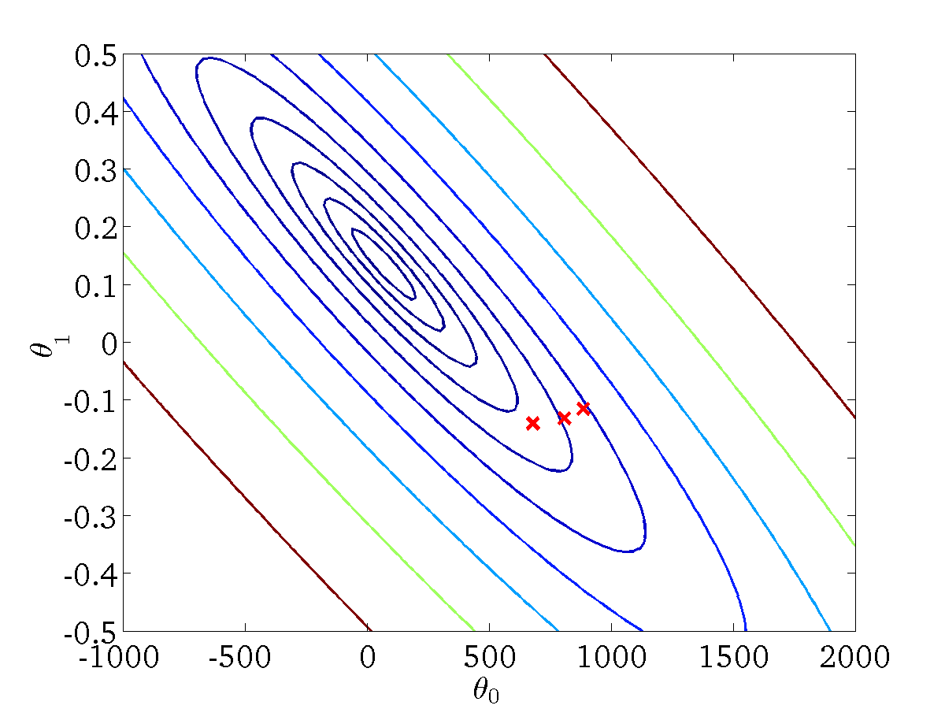
(for fixed , this is a function of x)
(function of the parameters )

Slide 19
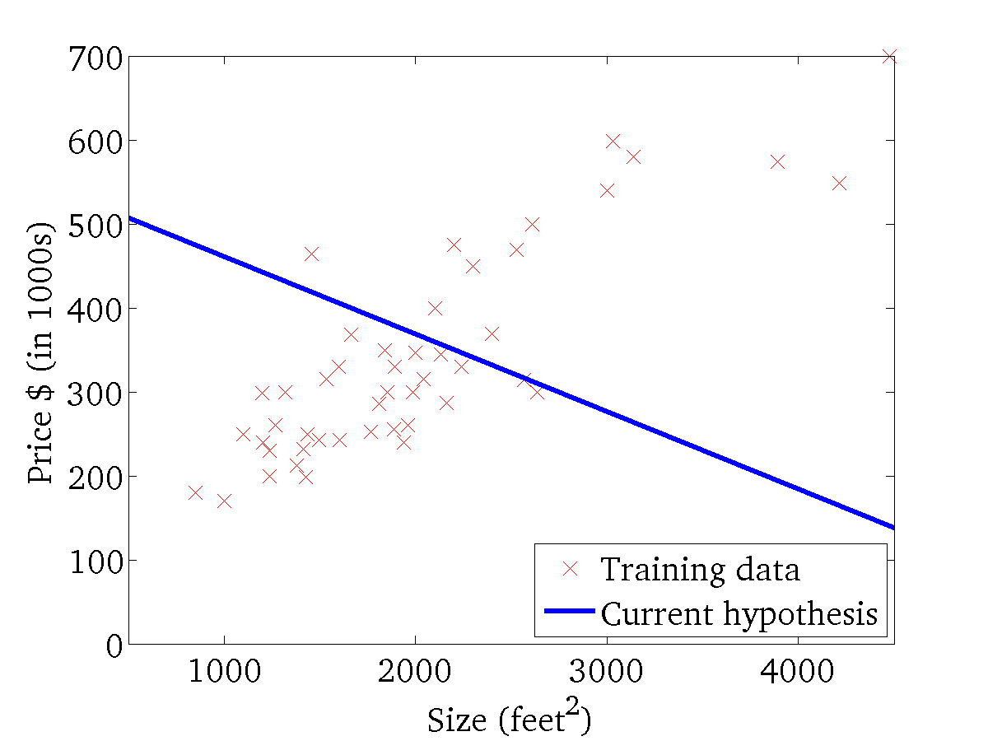

(for fixed , this is a function of x)
(function of the parameters )

Slide 20
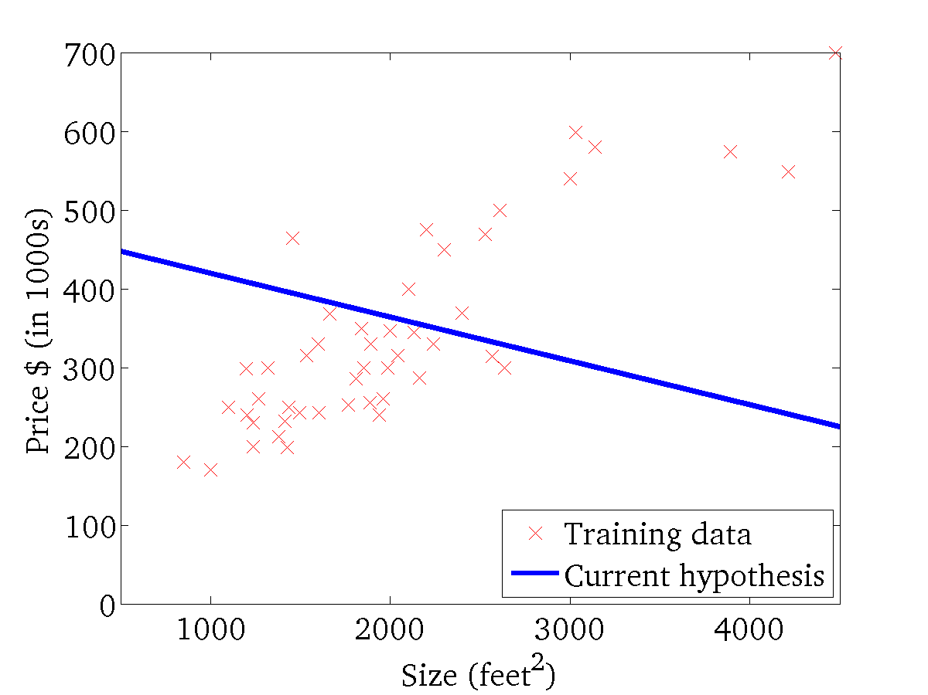
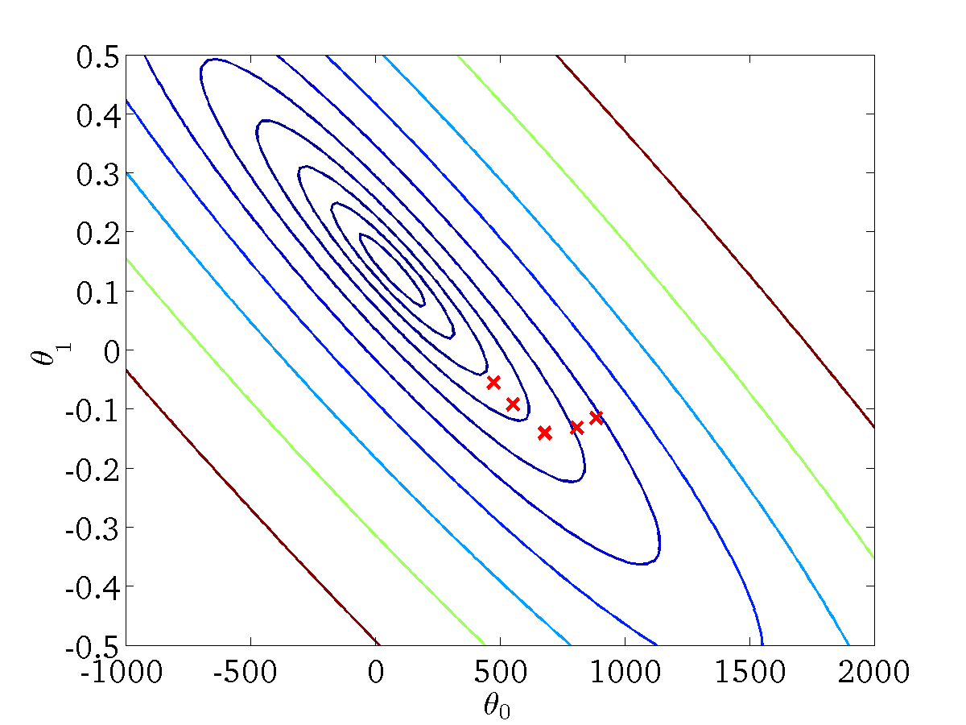
(for fixed , this is a function of x)
(function of the parameters )

Slide 21
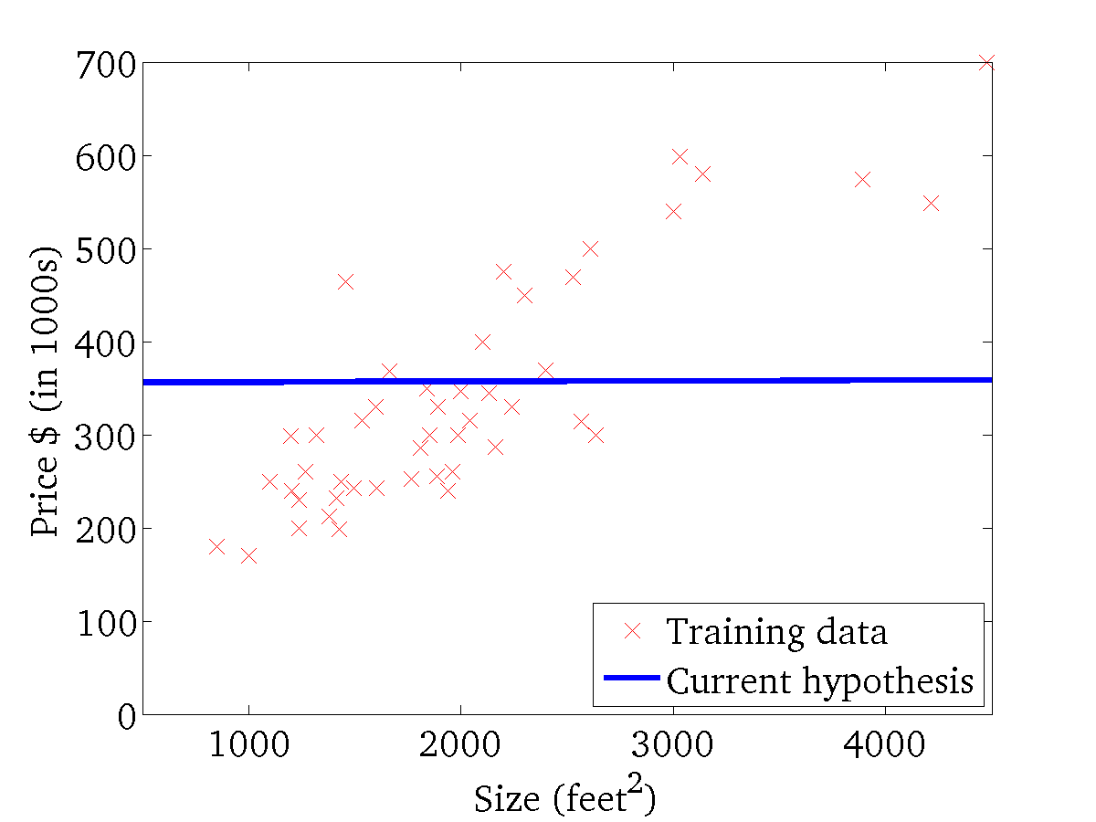

(for fixed , this is a function of x)
(function of the parameters )

Slide 22
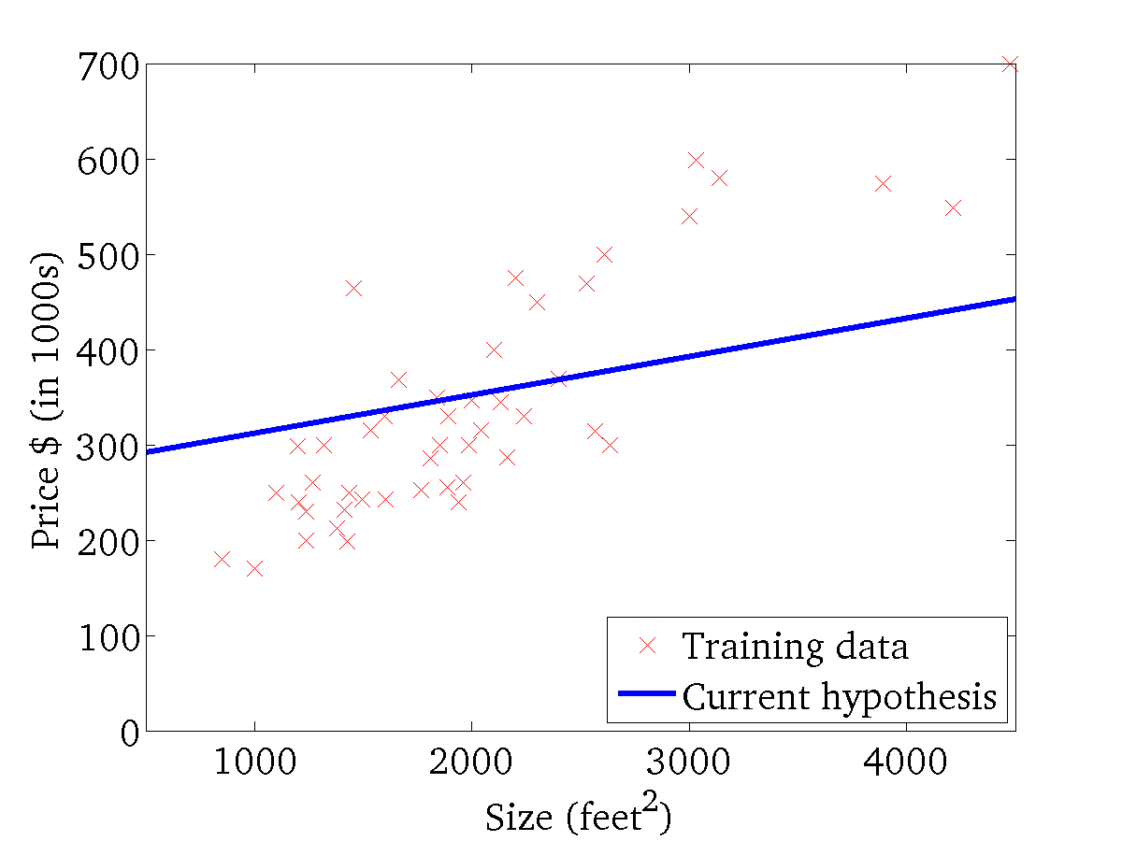

(for fixed , this is a function of x)
(function of the parameters )

Slide 23
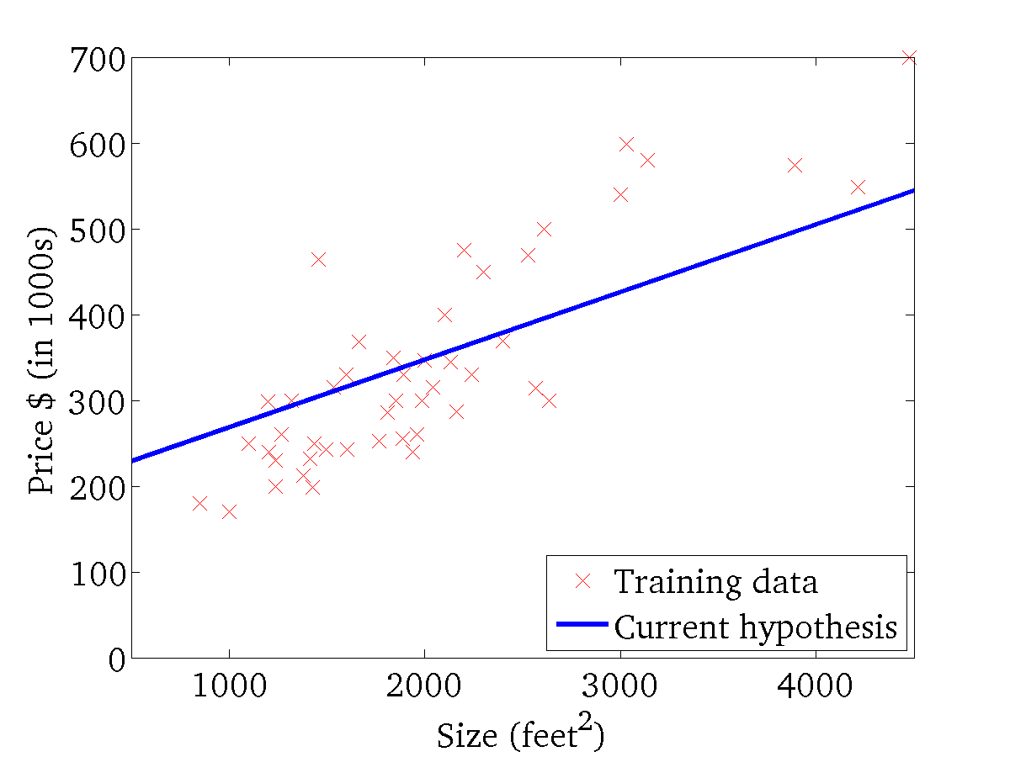
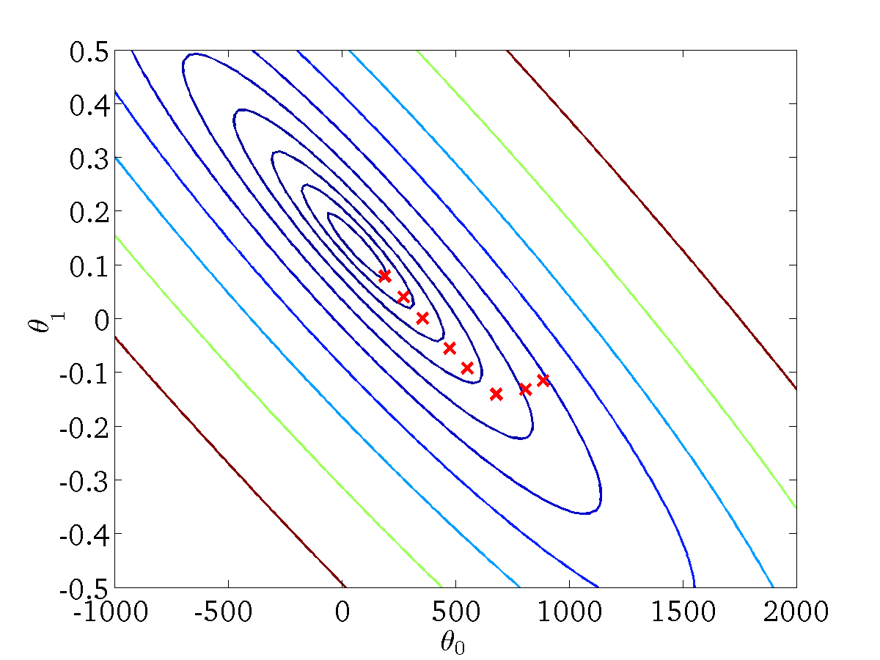
(for fixed , this is a function of x)
(function of the parameters )

Slide 24
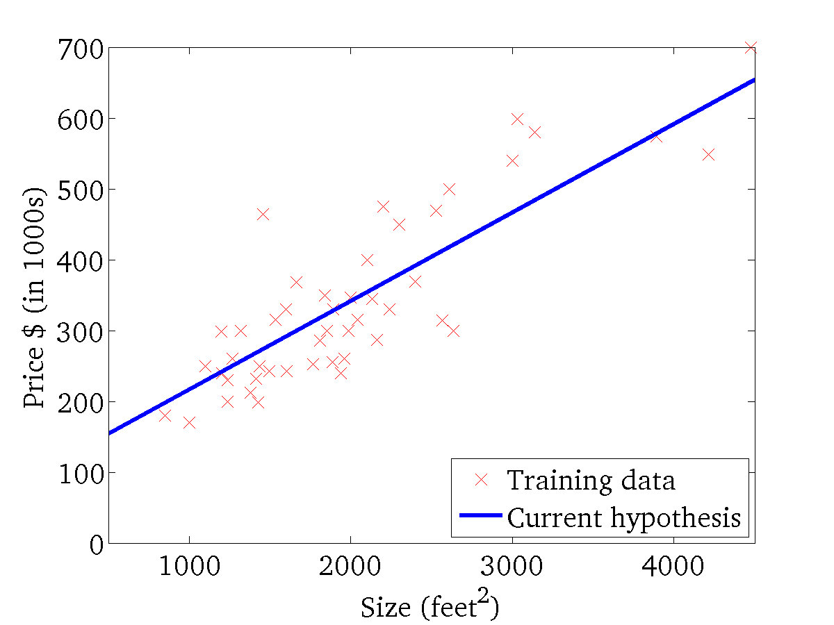

(for fixed , this is a function of x)
(function of the parameters )

Slide 25
Modelo de la regresión lineal
Hipótesis:
Función de costo:

Slide 26
J(θ₀,θ₁)
θ₁
θ₀

Slide 27
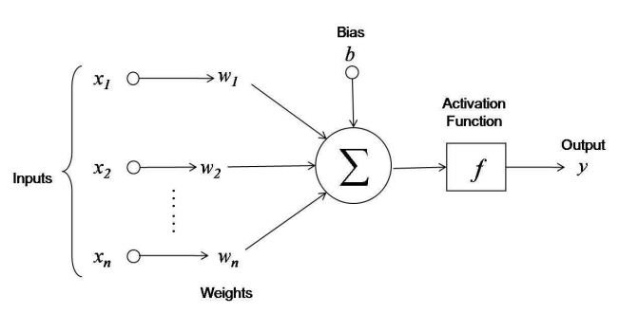
Una neurona

Slide 28
Modelo de la regresión lineal
Hipótesis:
Función de costo:

Slide 29
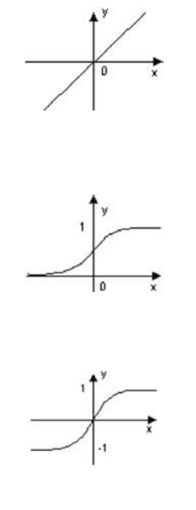
Funciones de Activación
Dependiendo el tipo de aplicación se incluye una función de activación.
Regresión: Activación lineal o RELU.
Clasificación: Sigmoide o tanh

Slide 30

Red Neuronal

Slide 31
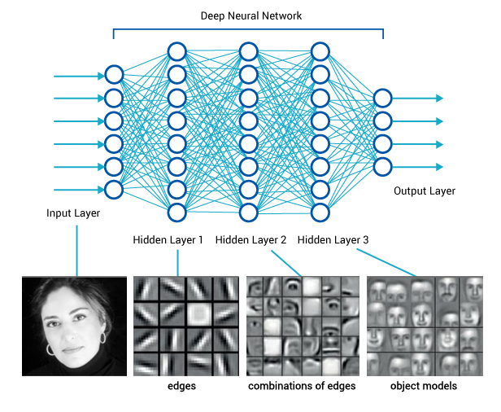
Red Neuronal Profunda

Slide 32
Aprendizaje Profundo
Clasificación y regresión.
Procesamiento de imágenes y video.
Procesamiento de texto y series de tiempo.

Slide 33
Aprendizaje Profundo
Clasificación y regresión.
Procesamiento de imágenes y video.
Procesamiento de texto y series de tiempo.
Redes densamente conectadas
Redes neuronales Convolucionales
Redes neuronales recurrentes.

Slide 34
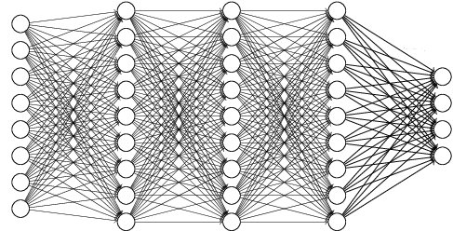
Redes Densamente Conectadas
Clasificación y regresión.
Procesamiento de imágenes y video.
Procesamiento de texto y series de tiempo.

Slide 35
Redes Densamente Conectadas
Detección de fraude bancario
Análisis de grandes bases de datos.

Slide 36
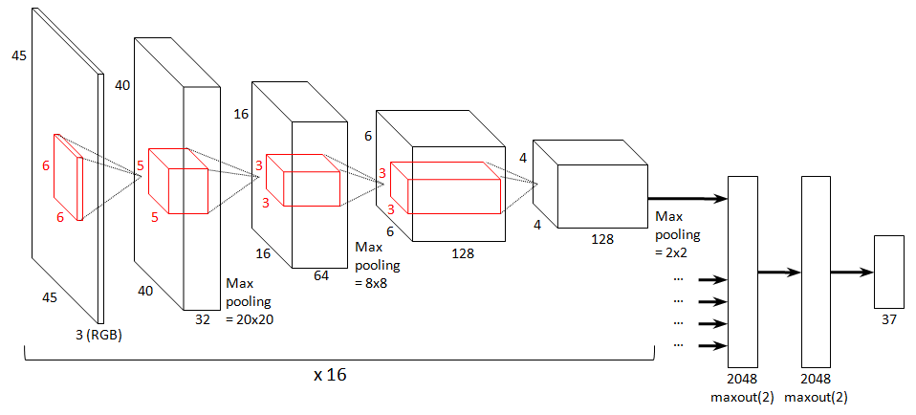
Redes Convolucionales
Kernels para convolución
Util para dependencias espaciales (imágenes)
Alto costo computacional

Slide 37
Redes Convolucionales
Reconocimiento de objetos (Google Lens)
Segmentación de imágenes
Análisis de imágenes hiperespectrales y médicas.

Slide 38

Redes Recurrentes
Dependencias temporales
Análisis de secuencias
Puede “recordar” estados anteriores

Slide 39
Redes Recurrentes
Predicción y clasificación de series de tiempo
Generación de secuencias
Procesamiento de lenguaje natural (secuencias de texto)

Slide 40
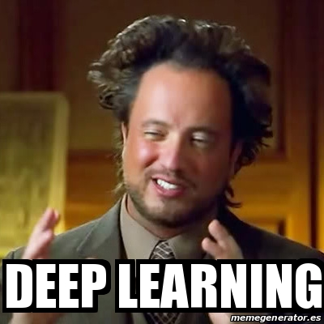

Slide 41


Slide 42
Tensorflow
Desarrollada por Google Brain
Provee primitivas para definir funciones sobre tensores.
Cálculo automático de derivadas (gradientes)
Open source

Slide 43
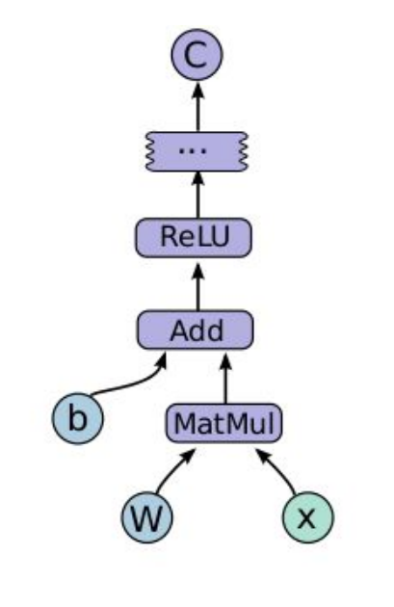
Grafo de flujo de datos
Los cálculos se representan como Grafos
  Los nodos son operaciones.
  Las líneas son tensores.
Paradigma de programación declarativa
  Se construye el grafo (modelo).
  Se ejecutan los cálculos (flujo de tensores).

Slide 44

Grafo de flujo de datos
Definición del grafo:

Slide 45
Grafo de flujo de datos
Definición de las variables:

Slide 46
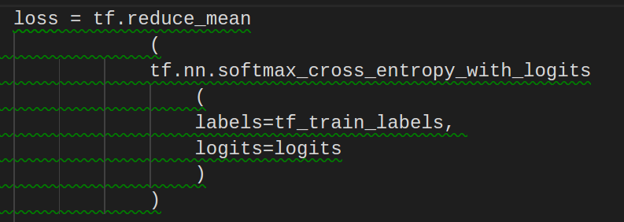
Modelo de la regresión lineal
Hipótesis:
Función de costo:

Slide 47
Grafo de flujo de datos
Algoritmo de optimización

Slide 48
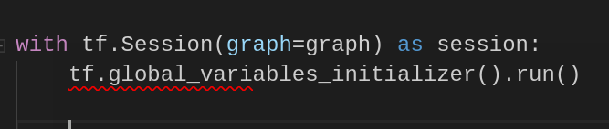
Ejecución de operaciones
Creación de una sesión:

Slide 49
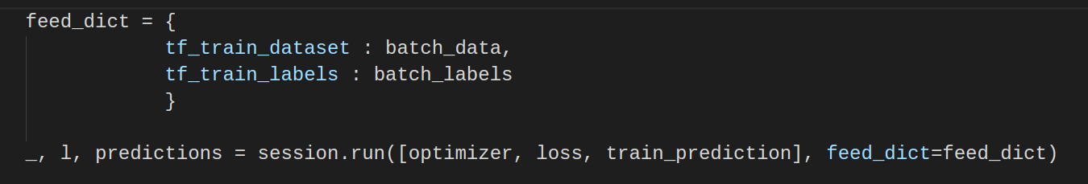
Ejecución de operaciones
Entrenamiento:

Slide 50
Demo time!

